Slide 1
PAQUETES TURISTICOS

Slide 2
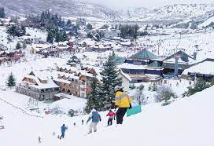
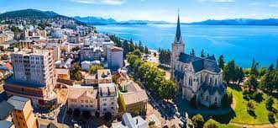
BARILOCHE
Encontrá en San Carlos de Bariloche una invitación a vivir una experiencia llena de adrenalina en un lugar maravilloso. Sus paisajes y recorridos hacia sus rincones mágicos, no van a dejar de sorprenderte.
Escapate y disfrutá de una dosis de adrenalina, lejos de la rutina.

Slide 3
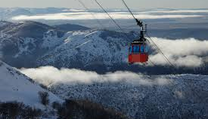
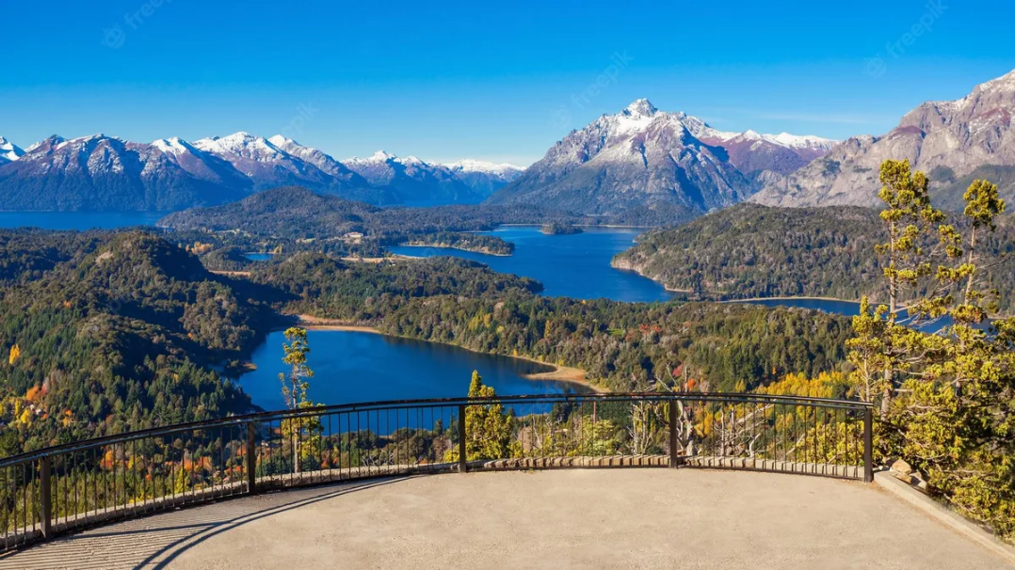
PAQUETE 3 DÍAS
Centro urbano de Bariloche.
Teleférico y mirador del cerro Otto.
Playas lacustres cerca de Bariloche
Cerro Catedral.
Cerro Campanario.

Slide 4
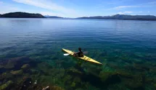
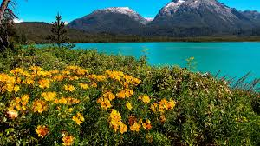
PAQUETE 7 DÍAS
Circuito chico y Cerro Campanario.
Colonia Suiza y Centro cívico Campanario.
Trekking o senderismo hacia algún refugio.
Playas y lagos en Bariloche.
Camino de los 7 lagos.

Slide 5
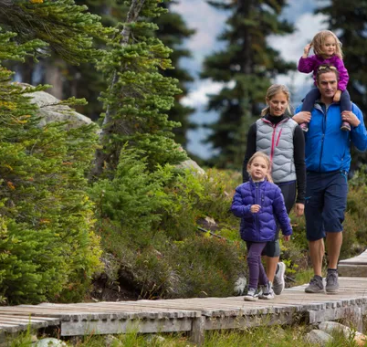
PAQUETE 15 DIAS
Circuito chico
Cerro Campanario.
Cerro Catedral.
Colonia Suiza
Trekking o senderismo hacia el refugio del Cerro Lopez.
Cerro Vella Vista
Cerro Otto
Cerro Tronador
Cabalgata
Kayak
Isla Victoria
Bosque de los Arrayanes
Cerro Leones

Slide 6
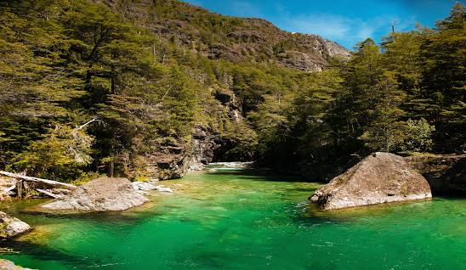
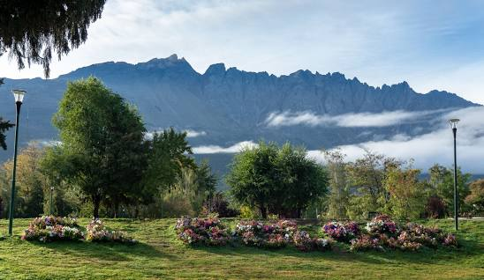
EL BOLSON
El Bolsón lleva la magia en el aire y esa magia es contagiosa: late en quienes viven allí y también en los que están de paso. Porque… quien pasa no puede menos que sentirse vivo, y quien vive allí… también está de paso.

Slide 7
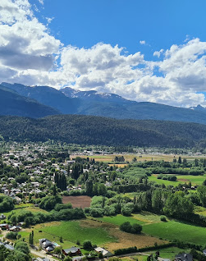
PAQUETE 3 DÍAS
Feria del Bolsón.
Cerro Amigo.
Mirador del Río Azul.
Cabeza del Indio.

Slide 8
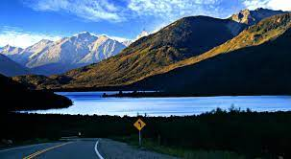
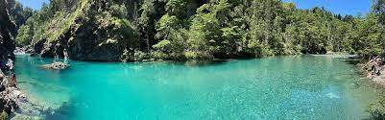
PAQUETE 7 DÍAS
Feria del Bolsón.
Cerro Amigo.
Mirador del Río Azul.
Cabeza del Indio.
“El Paraíso”
Cascada Escondida.
Cerro Piltriquitrón. La Plataforma. El Bosque Tallado. Refugio del Piltri. Cumbre. Laguna Espejo.

Slide 9
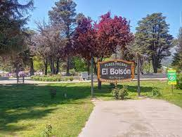
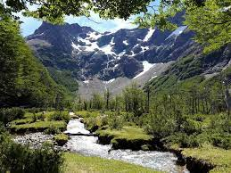
PAQUETE 15 DÍAS
Centro de la ciudad y Feria Regional Artesanal
Cabaña Micó
Bosque Tallado
Trekking al cerro Piltriquitrón, una de las mejores cosas que hacer en El Bolsón
Lago Steffen, una parada obligada entre El Bolsón y Bariloche
Valle del Río Manso
Cerro Amigo
Camino Los Nogales
Mirador Cabeza del Indio y del Azul
Cascada de la Virgen
El Paraíso, un imperdible de El Bolsón
Cajón del Azul
Museo de Piedras Patagónicas

Slide 10
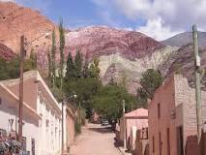
JUJUY
Con montañas, valles y quebradas, atractiva e histórica, se destaca por su belleza paisajística y su rico patrimonio cultural.

Slide 11
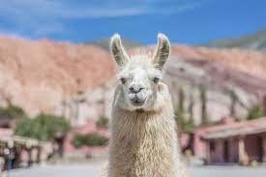
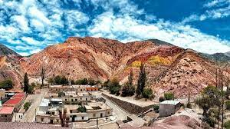
PAQUETE 3 DÍAS
Parque y Lagunas de Yala
Termas de Reyes
Purmamarca

Slide 12
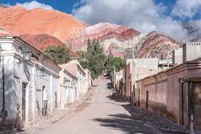
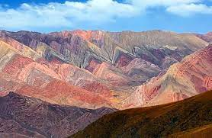
PAQUETE 7 DÍAS
Parque y Lagunas de Yala
Termas de Reyes
Purmamarca, un imperdible para ver en Jujuy
Salinas Grandes, una de las mejores cosas que hacer y ver en Jujuy
Tilcara y alrededores

Slide 13
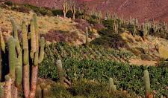
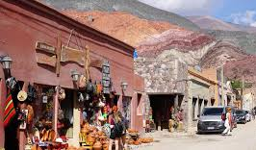
PAQUETE 15 DÍAS
Parque y Lagunas de Yala
Termas de Reyes
Purmamarca, un imperdible para ver en Jujuy
Salinas Grandes, una de las mejores cosas que hacer y ver en Jujuy
Tilcara y alrededores
Maimará y el Cerro Paleta de Pintor
Uquía y la Quebrada de las Señoritas
Cerro volcán Yacoraite
Humahuaca y la serranía del Hornocal
La Quiaca y cruce a Bolivia

Slide 14
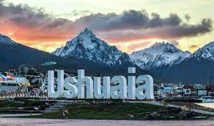
USHUAIA
Emplazada entre el último tramo de la cordillera de los Andes y el Canal Beagle, Ushuaia es la ciudad más austral del mundo, capital de la provincia de Tierra del Fuego. Su nombre proviene de la lengua Yámana y significa “bahía que mira hacia el poniente”. La fundación de la ciudad se reconoce a partir de la creación de la Subprefectura Naval de Ushuaia el 12 de Octubre de 1884.

Slide 15
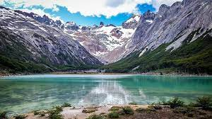
PAQUETE 3 DIAS
Parque Nacional Tierra del Fuego con la opción de tomar el famoso Tren del Fin del Mundo.
Aventura Lagos 4x4 es una excursión de día completo
Trekking Laguna Esmeralda

Slide 16
PAQUETE 7 DÍAS
Parque Nacional Tierra del Fuego con la opción de tomar el famoso Tren del Fin del Mundo.
Aventura Lagos 4x4 es una excursión de día completo
Trekking Laguna Esmeralda
Transporte a Cerro Castor
Excursión a los lagos Escondido y Fagnano
Paseo en helicóptero por Ushuaia
Paseo a caballo por el lago Escondido

Slide 17
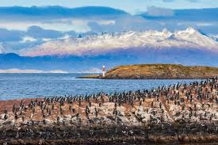
PAQUETE 15 DÍAS
Parque Nacional Tierra del Fuego
Glaciar Vinciguerra
Glaciar Ojo del Albino
Estancia Túnel
Navegación por el canal de Beagle
4x4 a lagos Fagnano y Escondido
Packrafting en Río Olivia
Tour en bicicleta
Excursión a Cabo San Pablo
Museo del Presidio y Museo Martímo
Museo del Fin del Mundo

Slide 18
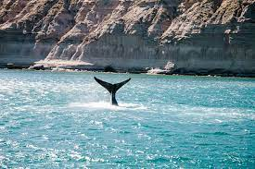
PUERTO MADRYN
La ciudad se destaca por ser el centro de servicios más importante y cercano a Península Valdés, un área natural protegida creada en marzo de 1983, con características únicas, que a partir del año 1999 fue designada por la UNESCO “Patrimonio Natural de la Humanidad”.

Slide 19
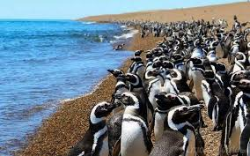
PAQUETE 3 DÍAS
Museo Provincial de Ciencias Naturales y Oceanografía
Museo del Desembarco Punta Cuevas
Museo Gemas
Museo y Archivo Histórico de Puerto Madryn
Puerto Pirámides y las ballenas

Slide 20
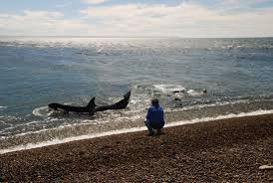
PAQUETE 7 DÍAS
Museo Provincial de Ciencias Naturales y Oceanografía
Museo del Desembarco Punta Cuevas
Museo Gemas
Museo y Archivo Histórico de Puerto Madryn
Puerto Pirámides y las ballenas
Visitando a los pingüinos Punta Tombo
Tour por el valle del río Chubut
Buceo con lobos marinos en Punta Loma
Excursión al dique Florentino Ameghino
Buceo en Puerto Madryn

Slide 21
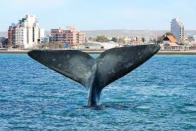
PAQUETE 15 DÍAS
Museo Provincial de Ciencias Naturales y Oceanografía
Museo del Desembarco Punta Cuevas
Museo Gemas
Museo y Archivo Histórico de Puerto Madryn
Puerto Pirámides y las ballenas
Visitando a los pingüinos Punta Tombo
Tour por el valle del río Chubut
Buceo con lobos marinos en Punta Loma
Excursión al dique Florentino Ameghino
Buceo en Puerto Madryn
Excursión a la Península Valdés
Avistamiento de ballenas
Excursión a Punta Loma y Cerro Avanzado
Snorkel con lobos marinos en Punta Loma
Avistamiento de lobos marinos en Punta Loma
Traslados en Puerto Madryn
Tour en kayak y avistamiento de lobos marinos
Bautismo de buceo en Puerto Madryn
Avistamiento de ballenas en El Doradillo
Excursión a Gaiman y Trelew

Slide 22
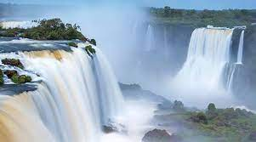
CATARATAS DEL IGUAZU
Se trata de más de 2 km de cascadas que superan los 70 metros de altura, una manifestación espectacular de uno de los recursos cada vez más escasos del planeta: el agua. Los saltos transcurren a lo largo de acantilados e islotes, repartidos en una media luna que forma este accidente geográfico.

Slide 23
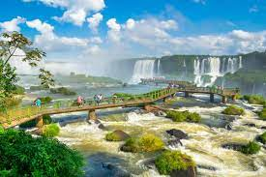
PAQUETE 3 DÍAS
Excursión privada a las Cataratas de Iguazú
Cataratas de Iguazú (lado argentino)
Cataratas de Iguazú (lado brasileño)

Slide 24
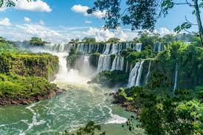
PAQUETE 7 DÍAS
Excursión privada a las Cataratas de Iguazú
Cataratas de Iguazú (lado argentino)
Cataratas de Iguazú (lado brasileño)
Paseo en helicóptero por las Cataratas de Iguazú

Slide 25
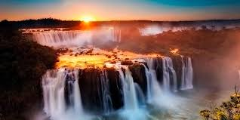
PAQUETE 15 DÍAS
Excursión privada a las Cataratas de Iguazú
Cataratas de Iguazú (lado argentino)
Cataratas de Iguazú (lado brasileño)
Paseo en helicóptero por las Cataratas de Iguazú
Tour en bicicleta por el lado brasileño de las Cataratas de Iguazú
Excursión privada desde Asunción
Tour de aventura en Macuco Safari
Tour en bicicleta por el lado brasileño de las Cataratas de Iguazú
Excursión privada desde Asunción
Tour de aventura en Macuco Safari

